Slide 1

Yggdrasil
IPv6 в массы!
Artyom “avp” Poptsov, 2025 site: memory-heap.org | tg: https://t.me/memory_heap

Slide 2
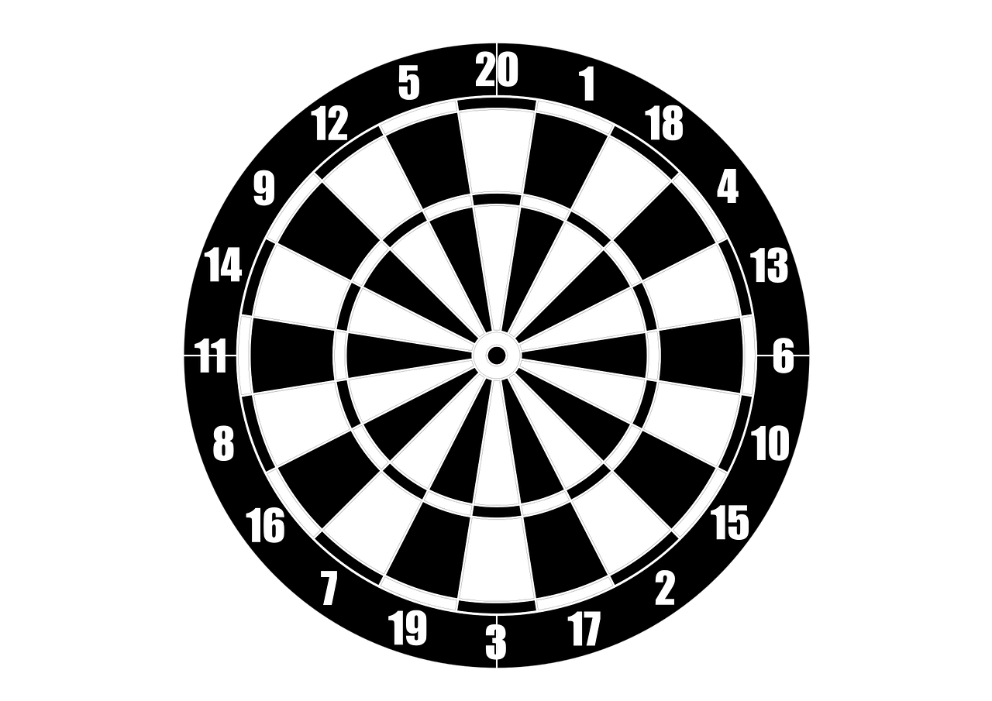
Цель
IPv6

Slide 3
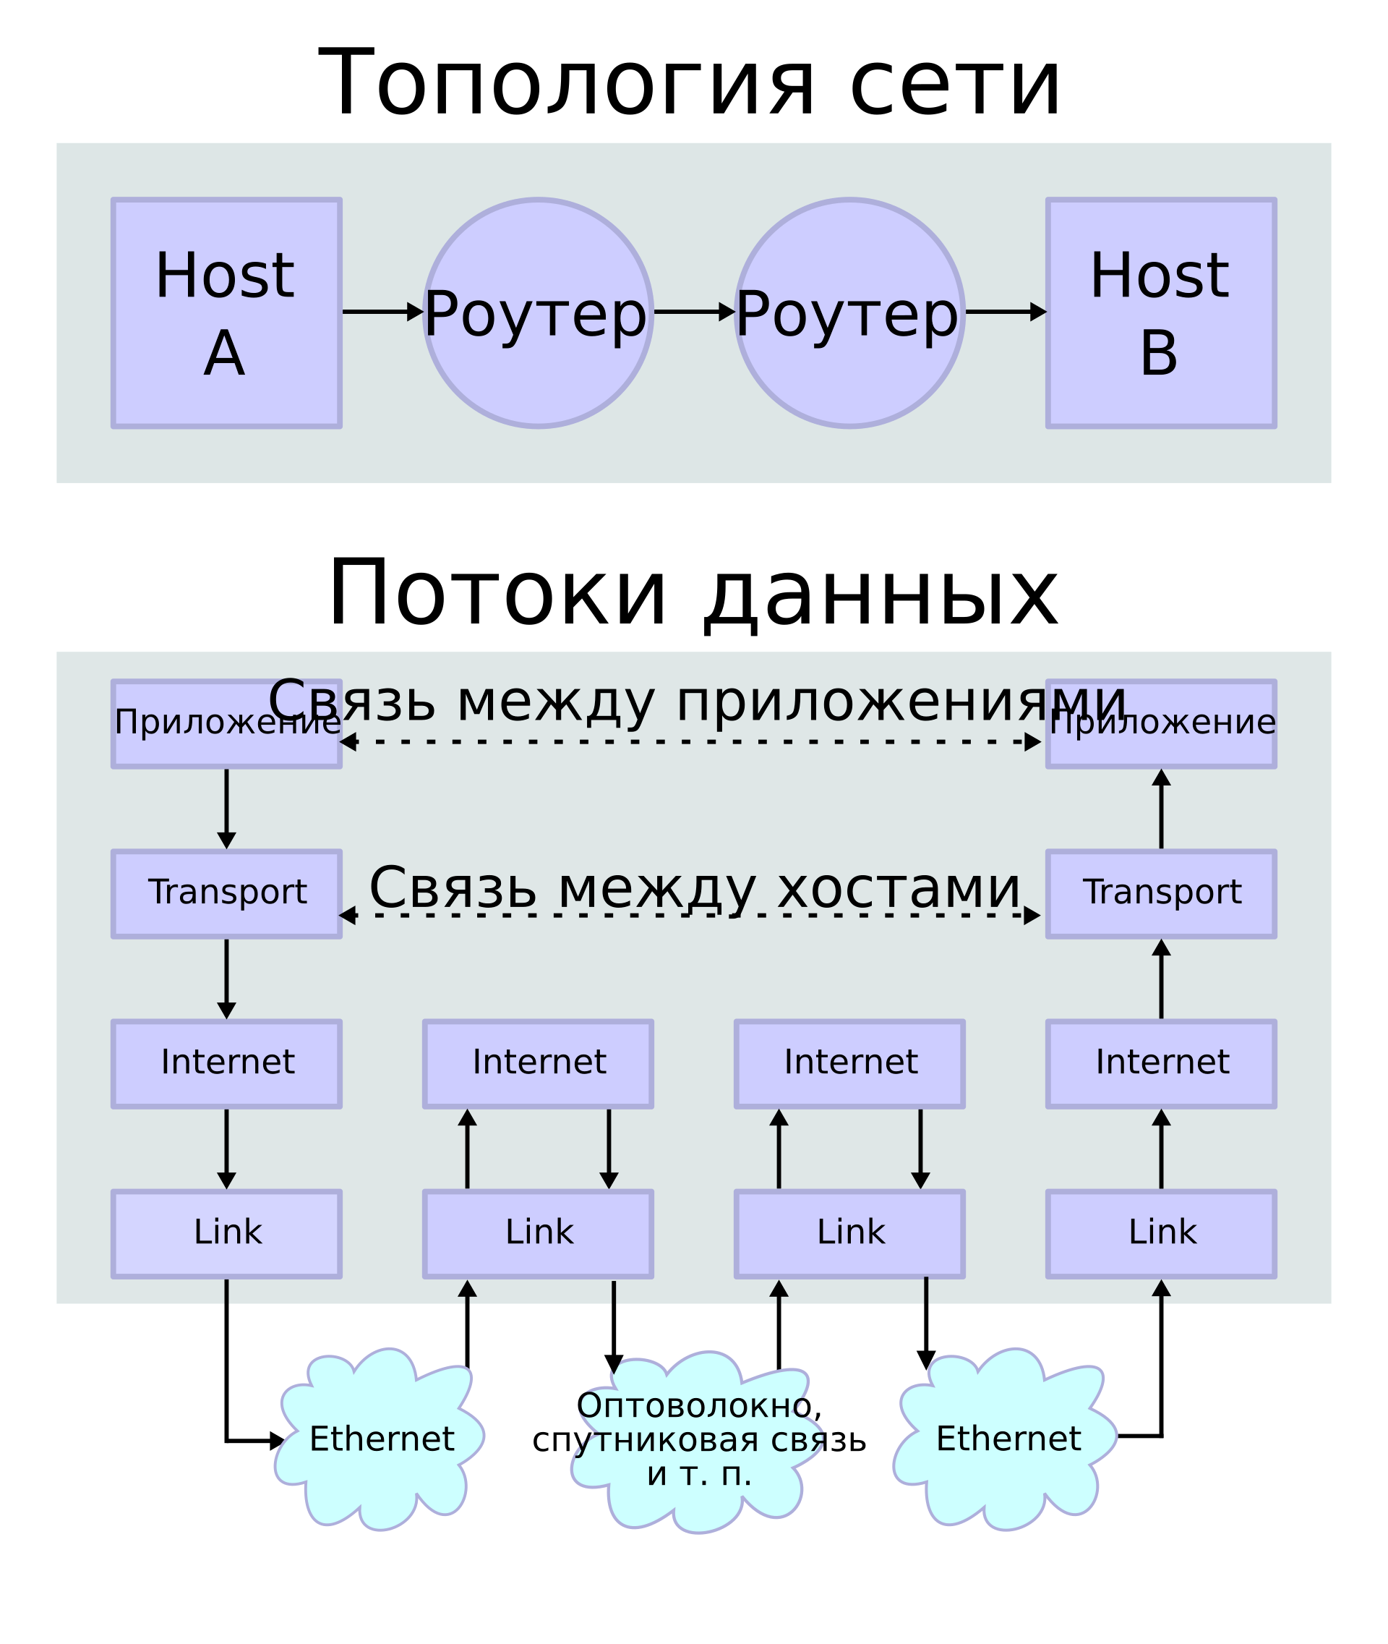
TCP/IP
Applications
Transmission Control Protocol (TCP)
Internet Protocol (IP)
Media Access Control (MAC)
Physical Layer:
Ethernet, Wi-Fi, ...

Slide 4
IPv6 vs. IPv4
Диапазоны адресов:
  IPv4: 2^32
  IPv6: 2^128
IPv6:
  Упрощенная конфигурация.
  Отсутствует преобразование сетевых адресов (NAT.)

Slide 5
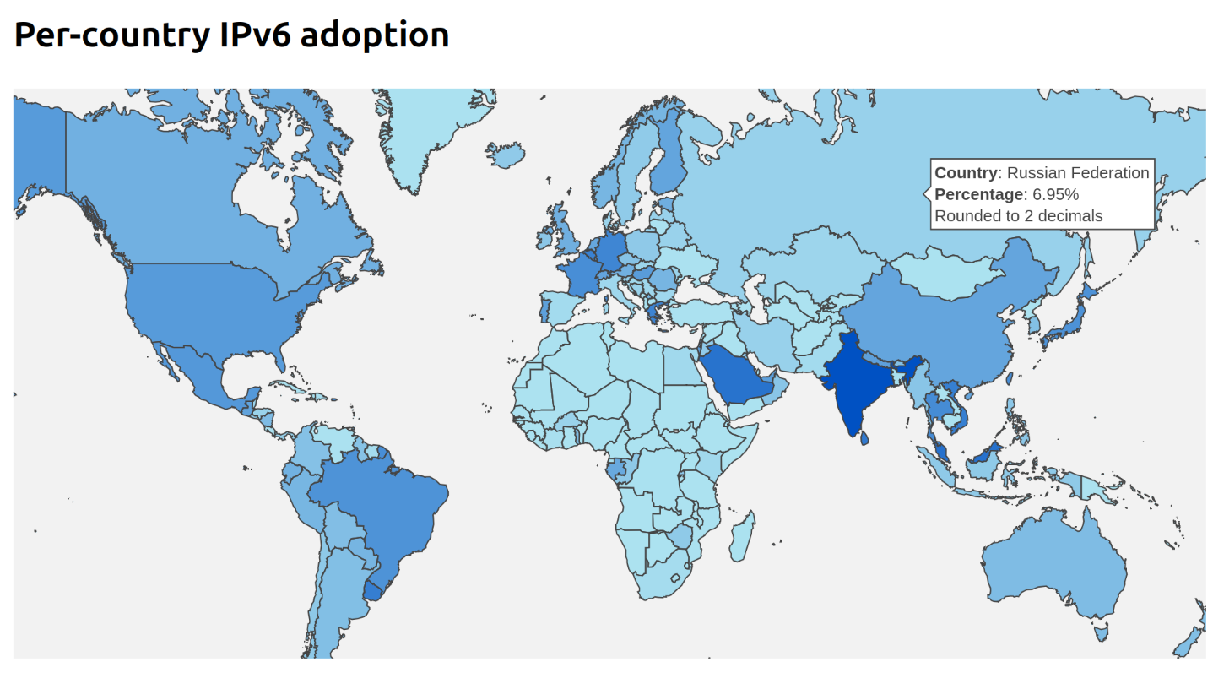
Но...
Внедрение IPv6 идёт медленно
(хотя пул адресов IPv4 исчерпан.)
https://radar.cloudflare.com/reports/ipv6

Slide 6
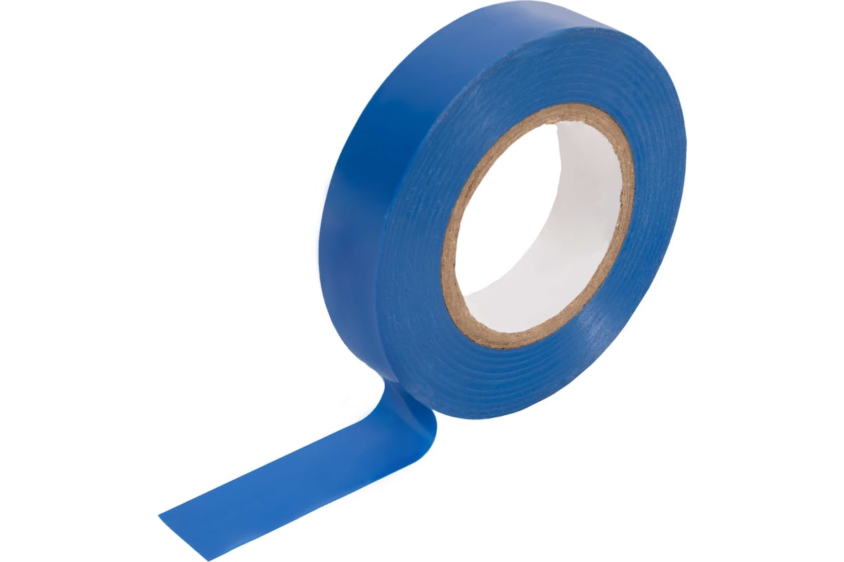
Network Address Translation (NAT)
Механизм в TCP/IP сетях, обеспечивающий преобразование адресов транзитных пакетов данных.
Предложен в 1994-м году как “временное решение”.

Slide 7
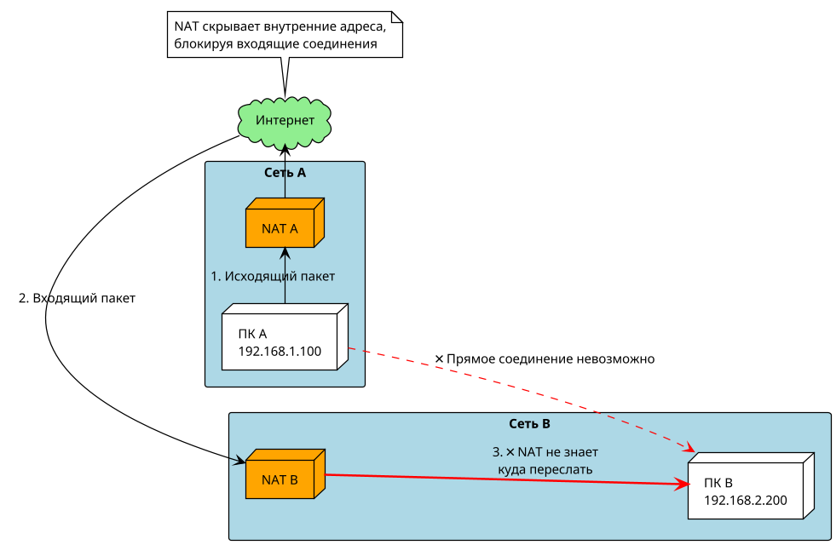
Проблема NAT

Slide 8
Пример
Доступ к интерфейсу управления 3D-принтером.
3D-Принтер
LAN:
172.16.1.100
Роутер
LAN: 192.168.1.1
WAN:
10.10.123.5
ISP 1
Компьютер
LAN: 192.168.1.10
Интернет
Роутер
LAN: 172.16.1.1
WAN:
10.12.221.60
Роутер
LAN: 192.169.2.1
WAN:
10.10.123.5
ISP 2
Ноутбук
WLAN:
192.169.2.5

Slide 9
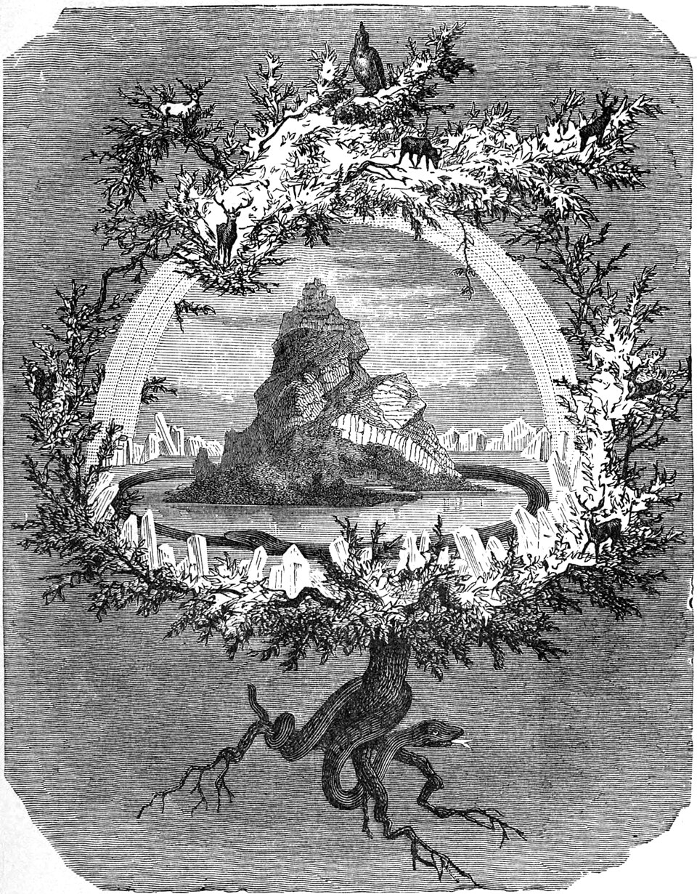
Yggdrasil:
Мировое древо
В скандинавской мифологии – дерево, объединяющее 9 миров:
- Ásgarðr
- Vanaheimr
- Álfheimr
- Miðgarðr (мир людей)
- Jötunheimr
- Múspellsheimr
- Svartálfaheimr
- Niflheimr / Hel
- Niðavellir

Slide 10
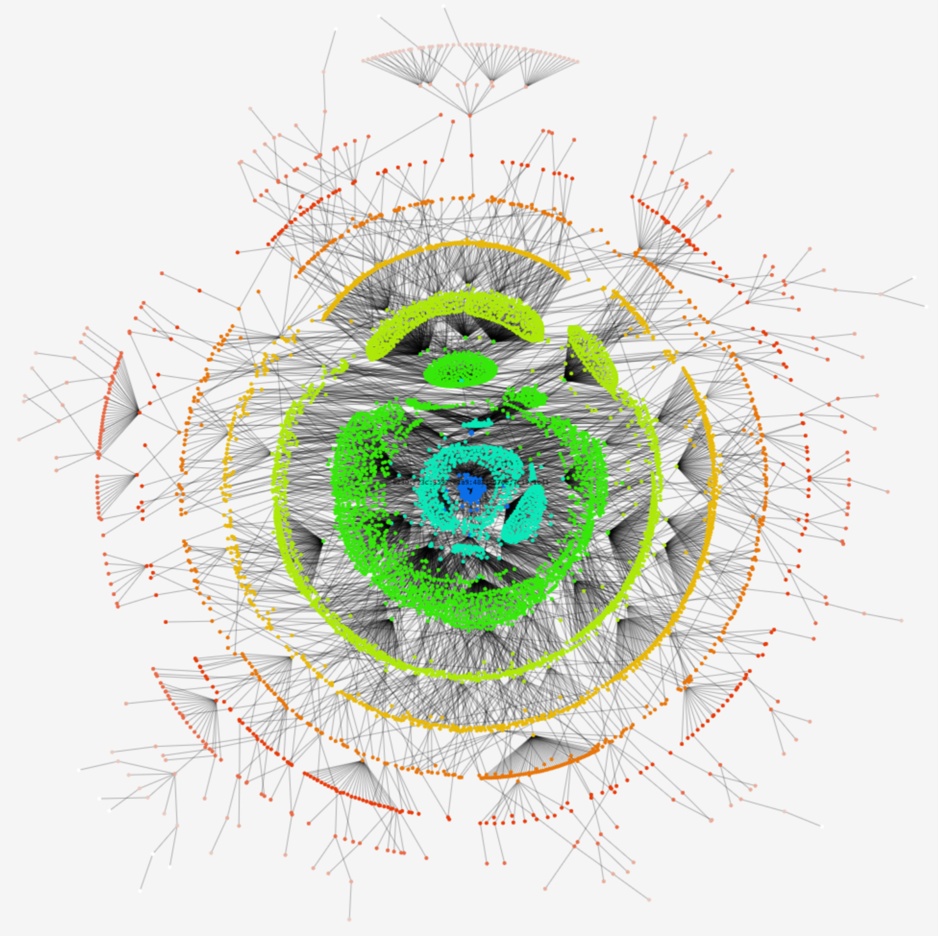

Yggdrasil
yggdrasil-network.github.io
Yggdrasil Network Map

Slide 11
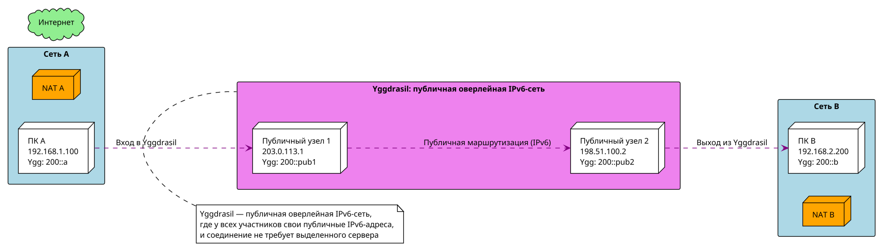
Решение проблемы NAT
Yggdrasil: Глобальная IPv6 сеть.

Slide 12
Особенности Yggdrasil
Децентрализованная сеть.
Шифрование трафика P2P на уровне протокола.
Выбирается кратчайший путь.
Может работать поверх интернета или даже без него.
Может работать за NAT.
Стабильный адрес узлов внутри сети.

Slide 13
Пример использования Yggdrasil
Доступ к интерфейсу управления 3D-принтером.
3D-Принтер
LAN: 172.16.1.100
Yggdrasil:
200:b8ac:…:0003
Роутер
LAN: 192.168.1.1
WAN:
10.10.123.5
ISP 1
Компьютер
LAN: 192.168.1.10
Yggdrasil:
200:b8ac:…:0001
Интернет
Роутер
LAN: 172.16.1.1
WAN:
10.12.221.60
Роутер
LAN: 192.169.2.1
WAN:
10.10.123.5
ISP 2
Ноутбук
WLAN: 192.169.2.5
Yggdrasil:
200:b8ab:…:0002

Slide 14
Архитектура
Node
Packet
forwarding
Public key
Address
Private key
Spanning tree
Bloom filter exchange
Routing tables
Node
Public key
Address
Private key
...

Slide 15
Адресация
Для ключей используется алгоритм Ed25519.
IPv6 адрес получается из публичного ключа ноды:
func AddrForKey(publicKey ed25519.PublicKey) *Address {
// …
}
( Исходный код: src/address/address.go )

Slide 16
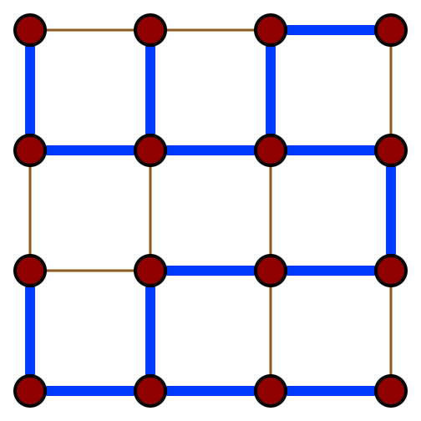
Spanning tree (остовное дерево)
О́стовное дерево T для некоторого не-направленного графа G есть ациклический связанный подграф G, содержащий все его вершины.

Slide 17
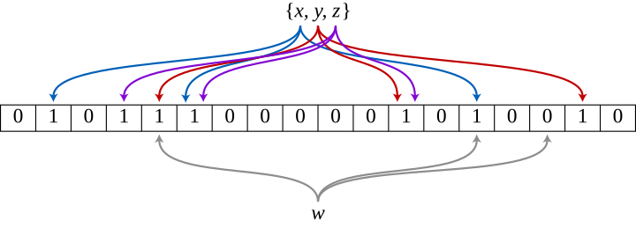
Bloom filter
8192-битный Bloom filter (1024 байта), 8 хэш-функций.
Реализация:
https://github.com/Arceliar/ironwood/

Slide 18
Поддерживаемые протоколы
tcp://[::]:1234 | TCP
tls://1.1.1.1:1234 | TCP+TLS
socks://2.2.2.2:2345/1.1.1.1:1234 | TCP via SOCKS, i.e. tcp://1.1.1.1:1234 via the proxy at 2.2.2.2:2345
sockstls://2.2.2.2:2345/1.1.1.1:1234 | TCP+TLS via SOCKS, i.e. tls://1.1.1.1:1234 via the proxy at 2.2.2.2:2345
quic://1.1.1.1:1234 | QUIC+TLS
unix:///path/to/sock.sock | UNIX
ws://[::]:444 | WebSockets (Yggdrasil 0.5.7 or later only)
wss://1.1.1.1:1234 wss://1.1.1.1:1234/path | WebSockets+TLS (Yggdrasil 0.5.7 or later only)

Slide 19
Публичные пиры
Список публичных пиров:
https://github.com/yggdrasil-network/public-peers
Список со статусом и временем доступности:
https://publicpeers.neilalexander.dev/
➡ Если добавить несколько пиров, то нода может участвовать в транзитной передаче данных внутри сети.

Slide 20
Стратегия выбора пиров
Следует выбрать небольшое количество близких к вам пиров, с хорошим аптаймом.
Следует избегать пиров с большим latency.
Не стоит добавлять много пиров из списка!
Нет смысла добавлять одного и того же пира через разные протоколы.

Slide 21
Примеры внутренних сервисов
Yggdrasil Network Map
http://[21e:e795:8e82:a9e2:ff48:952d:55f2:f0bb]/
HowToYgg
http://[222:a8e4:50cd:55c:788e:b0a5:4e2f:a92c]/

Slide 22
Дополнительные возможности
Автоматический поиск пиров в локальной сети.
Создание изолированных сетей.
Аутентификация нод по паролю.
Закрепление публичного ключа за пиром.

Slide 23
Преимущества Yggdrasil
Относительная лёгкость установки и (неправильной) настройки.
Универсальность.
Стабильность выдаваемых IPv6 адресов.

Slide 24
Проблемы Yggdrasil
Малое распространение.
  Недостаток известности.
  Сложность безопасной настройки
  (пользователю требуется настроить firewall.)
Небольшое количество внутренних сервисов.

Slide 25
Статьи и ресурсы про Yggdrasil
pureacetone, “Yggdrasil Network: Заря бытовых меш-сетей, или Интернет будущего”
https://habr.com/ru/articles/547250/
pureacetone, “Yggdrasil Network 0.4 — Скачок в развитии защищенной самоорганизующейся сети”
https://habr.com/ru/articles/566072/
CuriV, “Yggdrasil-mesh глазами пентестера”
https://habr.com/ru/companies/radcop/articles/771776/
Русскоязычное сообщество:
https://t.me/Yggdrasil_ru

Slide 26


Yggtray
Мастер начальной настройки демона Yggdrasil и менеджер пиров.
Фоновый процесс в трее для управления демоном.
Лицензия:
GPLv3.
Разработчик:
Nexi
the-nexi.github.io
https://t.me/nexiware
github.com/the-nexi/yggtray

Slide 27
Установка Yggtray
AppImage (предпочтительный способ):
https://github.com/the-nexi/yggtray/releases
GNU Guix (https://guix.gnu.org/):
guix install yggtray
Manual installation:
git clone https://github.com/the-nexi/yggtray.git
cd yggtray
mkdir build
cd build
cmake ..
make -j$(nproc)
sudo make install

Slide 28
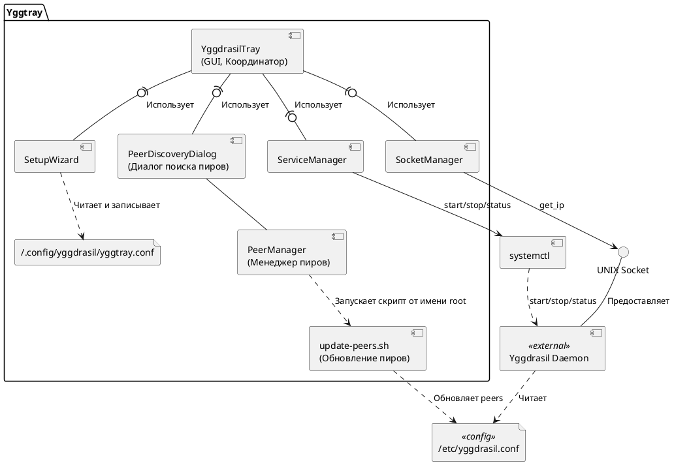
Архитектура

Slide 29
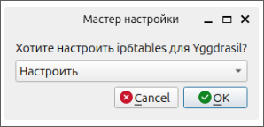
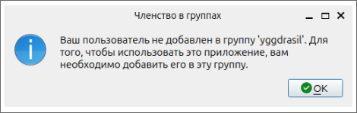
Мастер начальной настройки
Настройка firewall.
Добавление пользователя
в нужные группы.

Slide 30
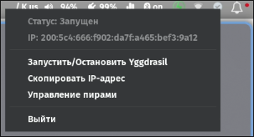
Трей
Просмотр статуса.
Просмотр IPv6-адреса ноды.
Управление демоном.
Вызов диалога управления пирами.

Slide 31
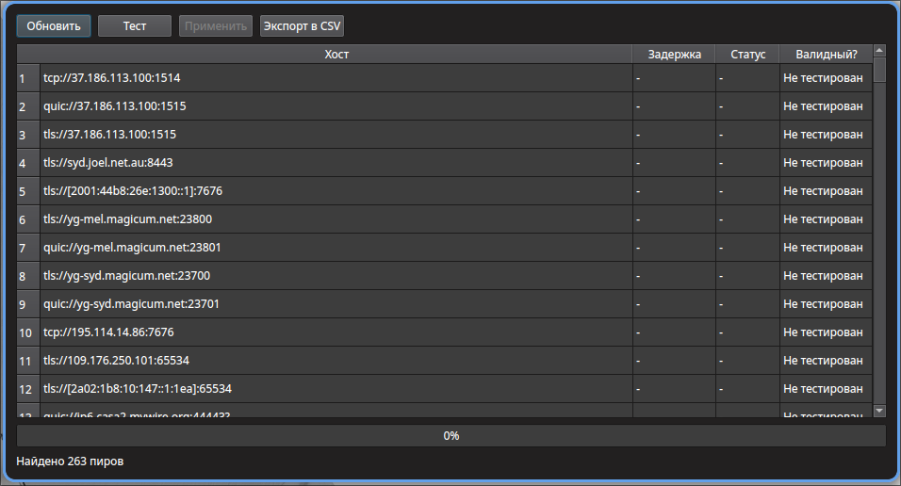
Менеджер пиров

Slide 32
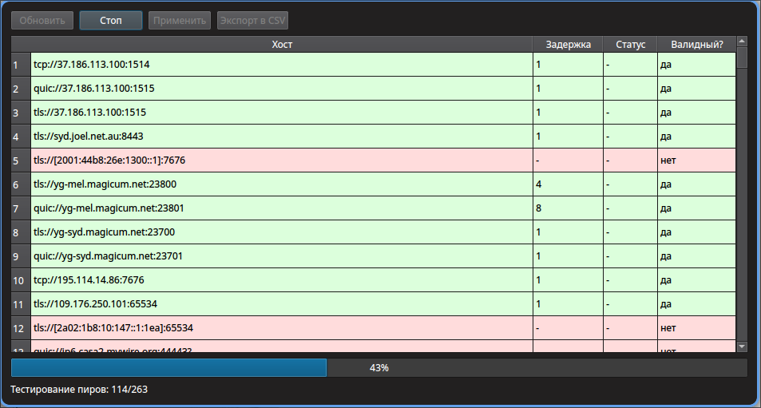
Тестирование latency

Slide 33
TODO
Возможность добавления собственных пиров в менеджере.
Пакетирование под другие дистрибутивы (AUR?)
Отображение подробного статуса (RTT, Rx/Tx, Up/Down, Cost, …)
Сбор статистики и отрисовка графиков.

Slide 34
Подобные проекты
Yggdrasil Network GUI
https://github.com/edwardbrok/yggdrasil-network-gui
(Lazarus + FreePascal)

Slide 35
Вывод
Yggdrasil решает проблему доступа к ресурсам за NAT.
Yggtray решает проблему безопасной настройки Yggdrasil.

Slide 36

Спасибо за внимание!
E-mail:
poptsov.artyom@gmail.com
GPG key fingerprint:
D0C2 EAC1 3310 822D 98DE B57C E9C5 A2D9 0898 A02F
Web:
https://memory-heap.org/
GitHub:
https://github.com/artyom-poptsov
Telegram:
https://t.me/memory_heap

